Slide 1
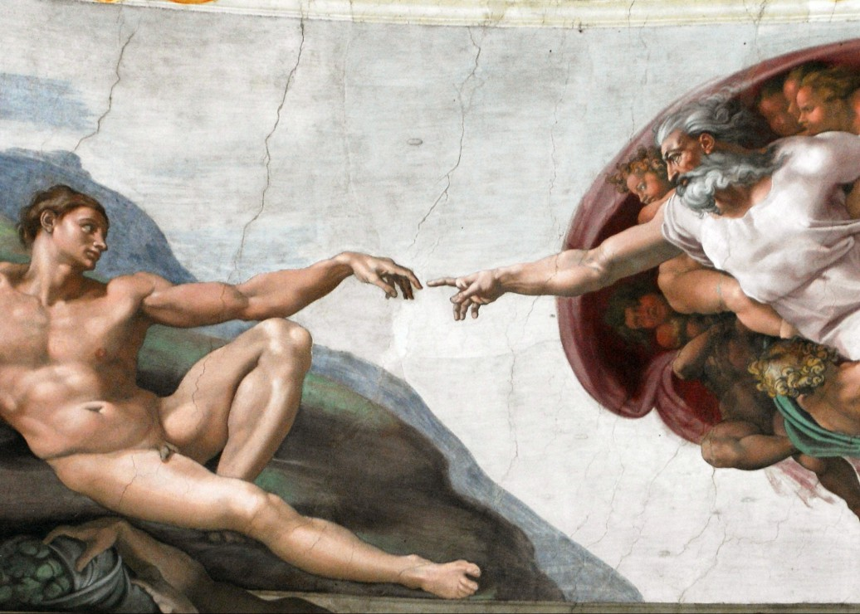
Pensée humaniste, réformes et conflits religieux

Slide 2
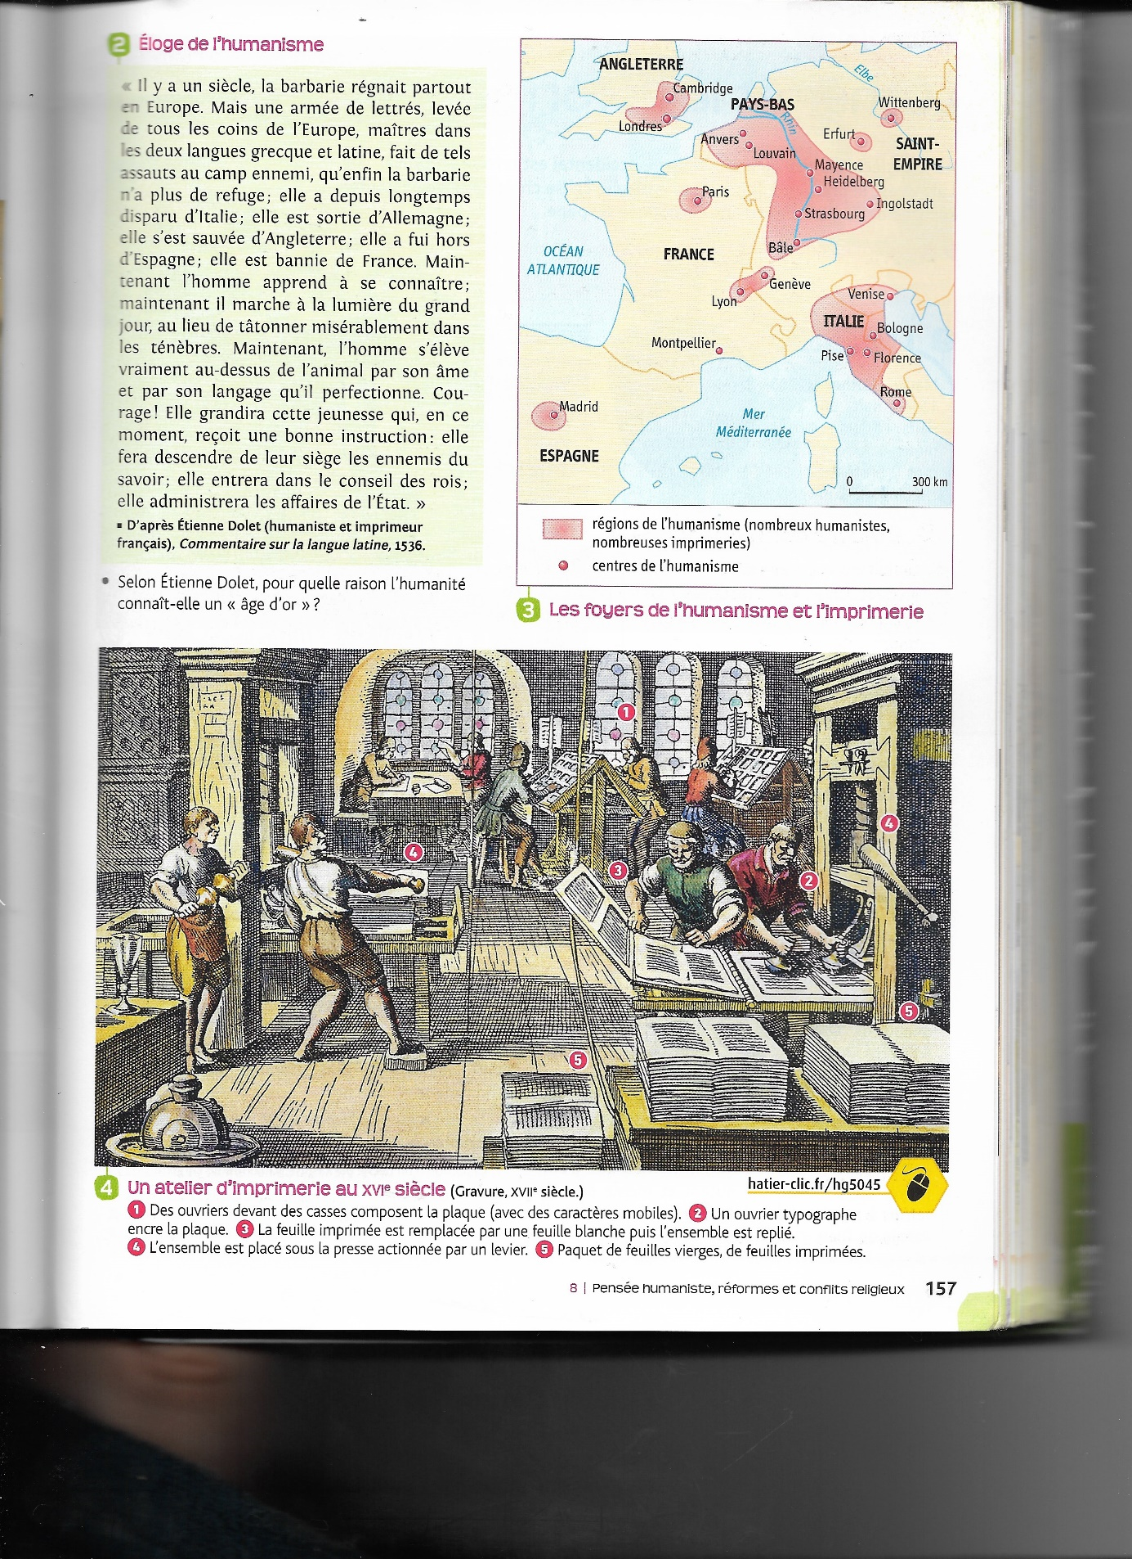
COMPRENDRE CE QU’EST L’HUMANISME
Au Moyen Âge, l’Homme consacre sa vie au travail (champs) et à Dieu (église). Les humanistes considèrent qu’il s’agit une période de régression.
Les humanistes veulent rééduquer l’Homme. Présents dans toute l’Europe, ils communiquent entre eux et voyagent pour se rencontrer.
Les humanistes redécouvrent les auteurs de l’Antiquité, période plus intéressante. Les connaître, c’est progresser par l’esprit, devenir plus instruit. L’Homme s’intéresse à lui-même et à ce qu’il est capable de faire.

Slide 3
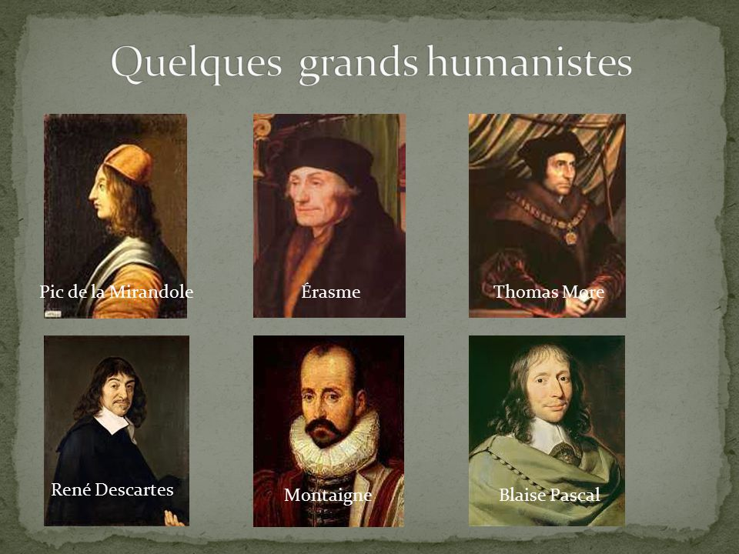

Slide 4
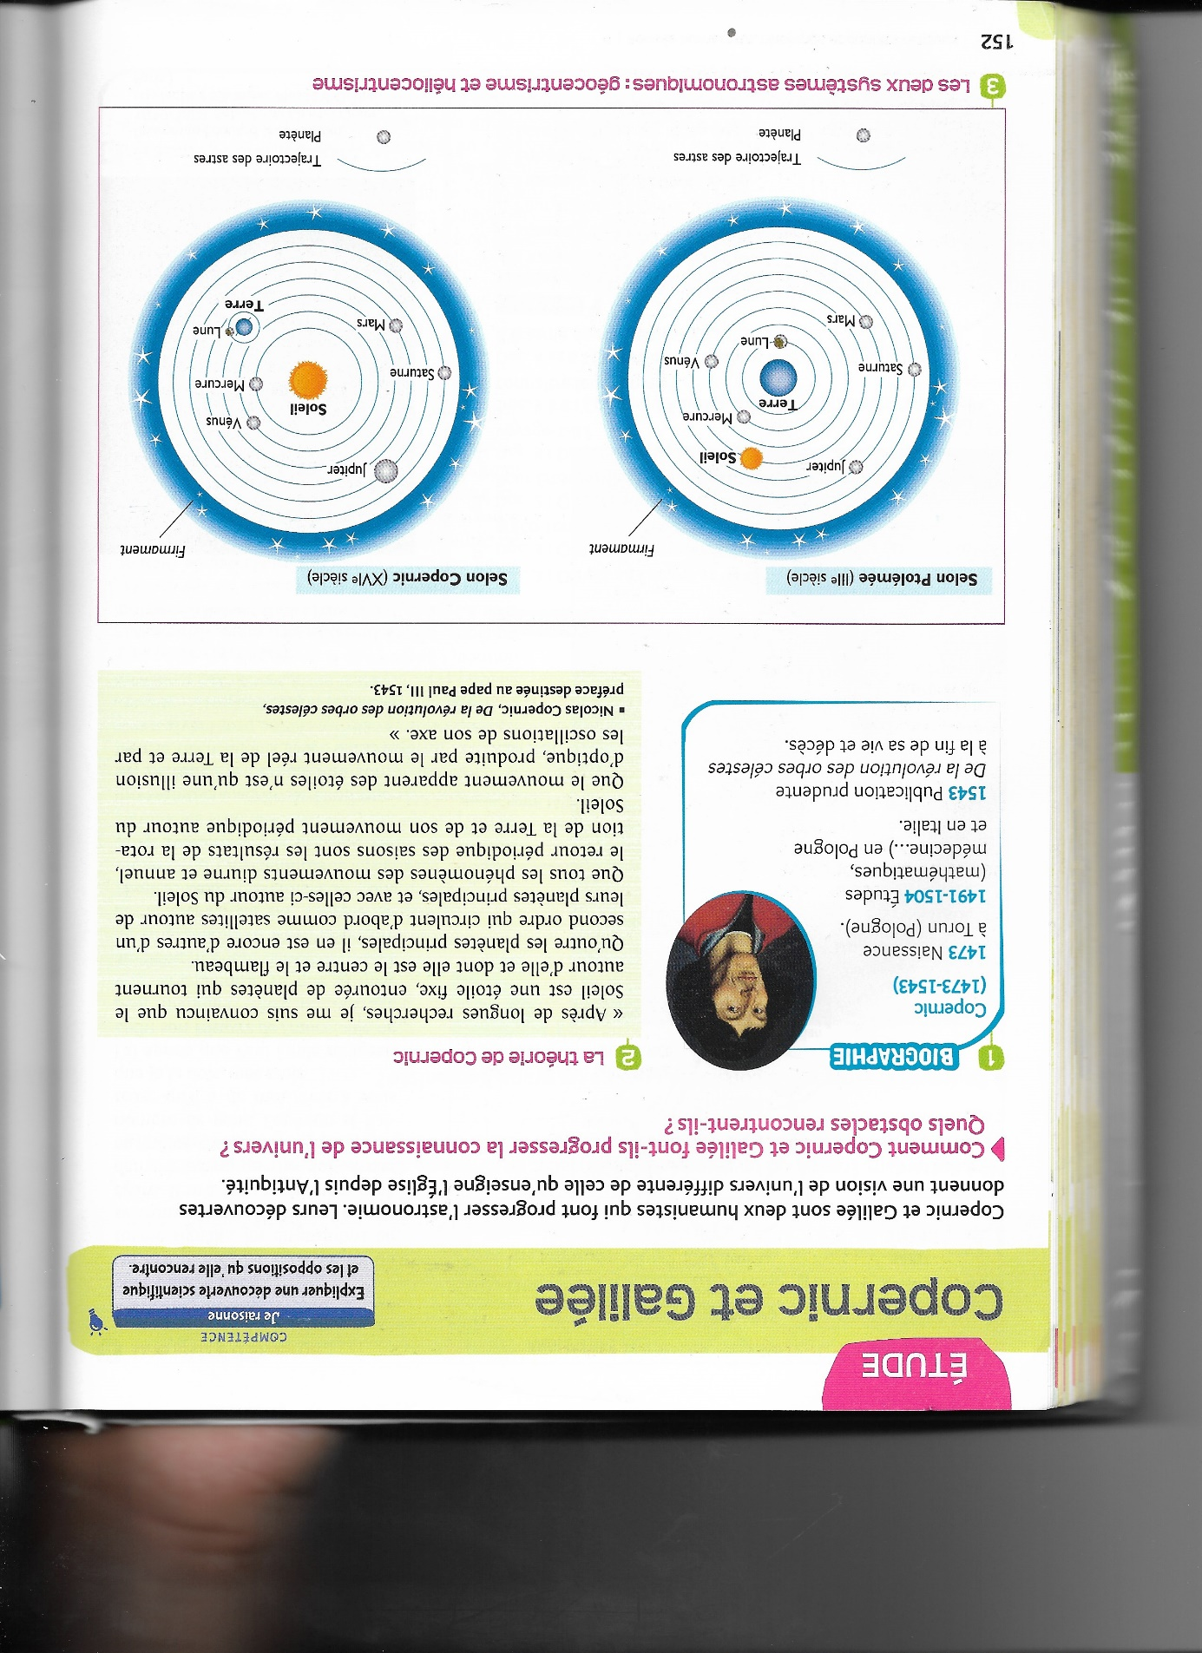
LES BOULEVERSEMENTS DANS L’ASTRONOMIE
Notre connaissance de l’univers évolue à cette période. Copernic découvre trois changements majeurs :
c’est le Soleil qui est au centre de l’univers connu et non la Terre ;
c’est la Terre qui tourne autour du Soleil et non l’inverse ;
la Lune est un satellite naturel tournant autour de la Terre et non pas un astre comme un autre.

Slide 5
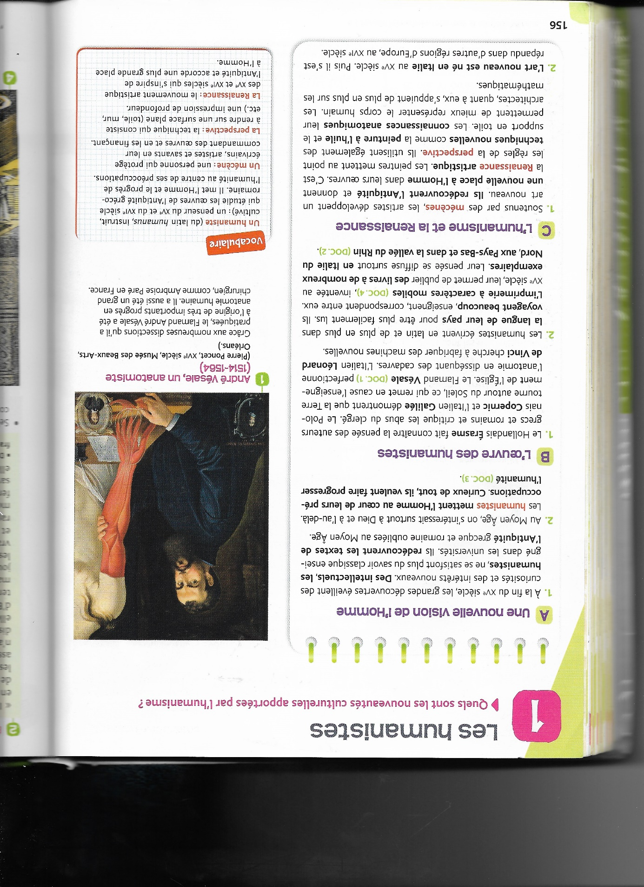
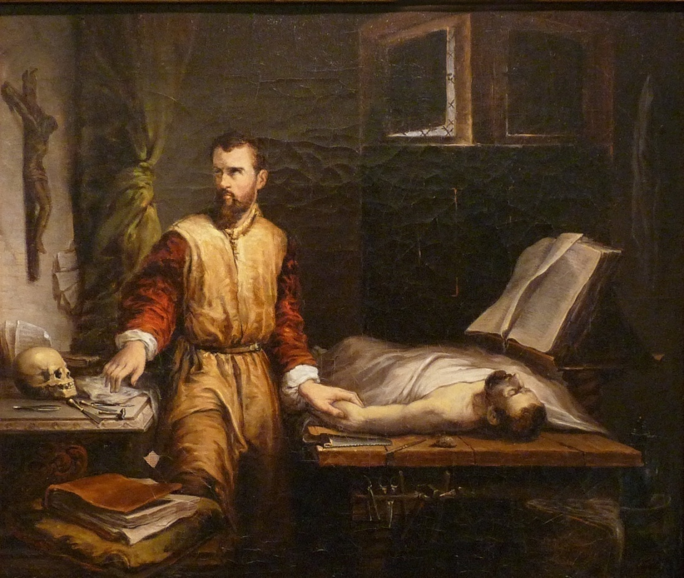
LES BOULEVERSEMENTS DANS LA MEDECINE
Vésale fait des progrès en anatomie (connaissance et fonctionnement du corps)
Ambroise Paré fait des progrès en chirurgie (soins au corps humain)

Slide 6
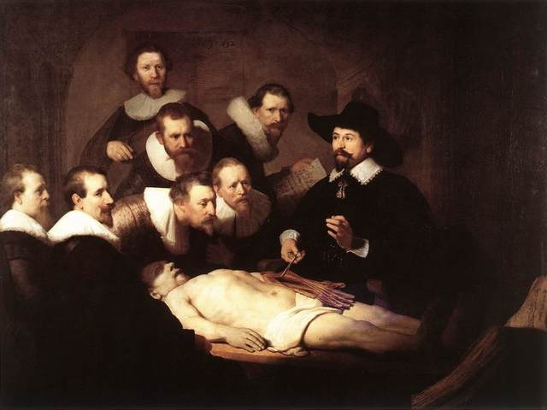
Rembrandt, La leçon d’anatomie du docteur Tulp, 1632.

Slide 7
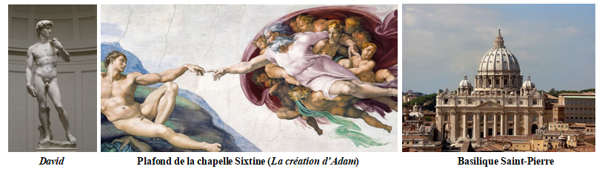
LES BOULEVERSEMENTS DANS L’ART
L’œuvre de l’Italien Michel-Ange montre les caractéristiques de la Renaissance :
un art centré autour de l’Homme
l’usage de la perspective, c’est-à-dire une impression de fond
la recherche du beau
une inspiration venue de l’Antiquité et de la religion.

Slide 8
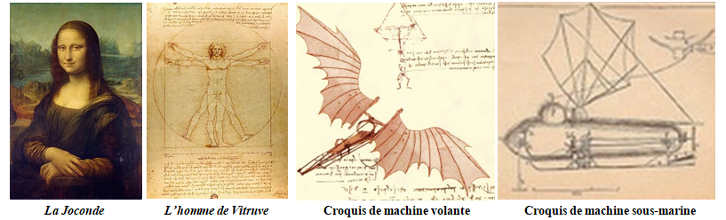
LEONARD DE VINCI, UN GENIE UNIVERSEL
L’Italien Léonard de Vinci marque de nombreux domaines :
l’art : La Joconde, La Cène, L’homme de Vitruve
la médecine : meilleure connaissance de l’anatomie humaine
la technique : des croquis d’objets volants et sous-marins
Le roi François Ier est un mécène pour lui, c’est-à-dire un protecteur et un financier. Il l’invite en France, c’est d’ailleurs là qu’il meurt et est enterré. C’est aussi pour cela que La Joconde est en France

Slide 9
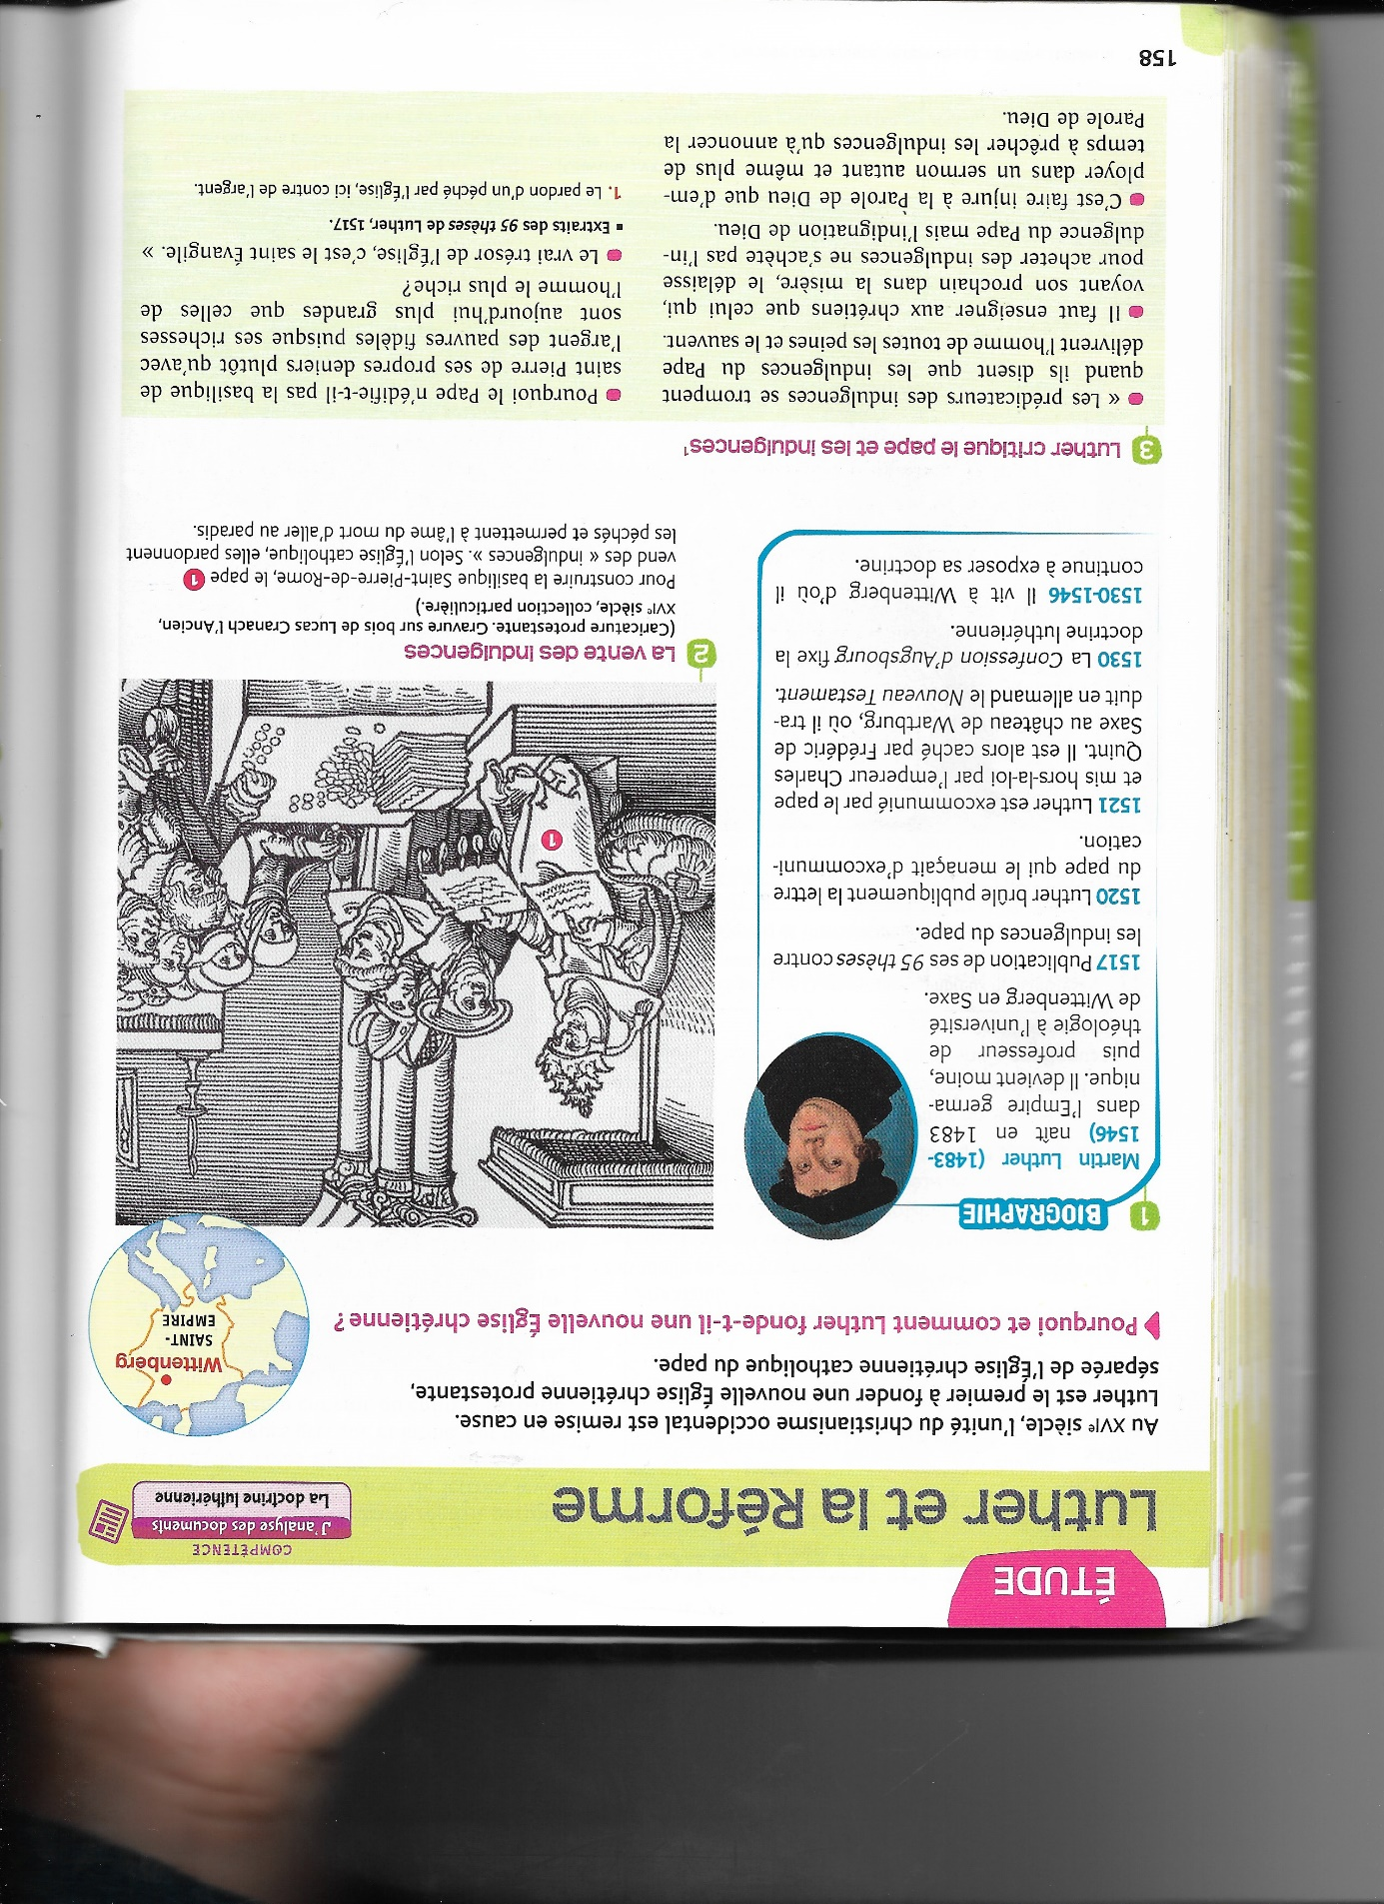
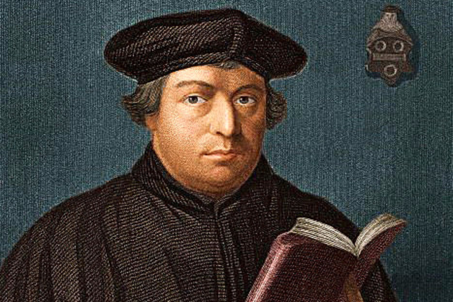
LA « REFORME PROTESTANTE » DE LUTHER
L’Eglise vend des « indulgences » (un pardon de Dieu) aux gens qui ont pêché (fait des fautes). Ce commerce permet de financer la basilique Saint-Pierre à Rome.
C’est un scandale aux yeux de Martin Luther pour qui l’Eglise s’enrichit sur le dos des fidèles. Il publie ses 95 thèses dans lesquelles il rappelle les règles de base de la religion chrétienne

Slide 10
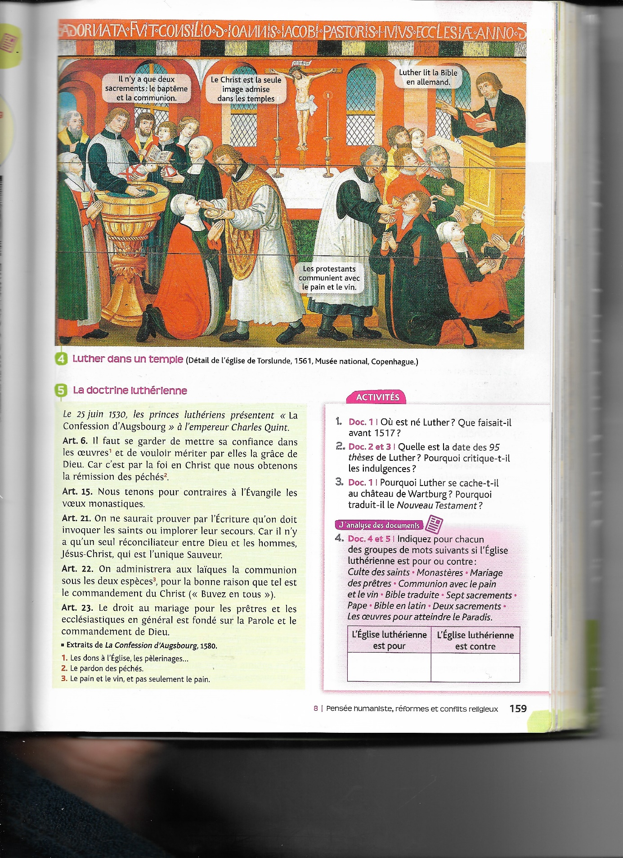
Les travaux de Luther sont le début d’une nouvelle religion : le protestantisme, appelée ainsi car ils protestent contre l’Eglise.
Le document ci-dessous montre les 4 principales différences entre les protestants et les catholiques (chrétiens favorables au pape) :

Slide 11
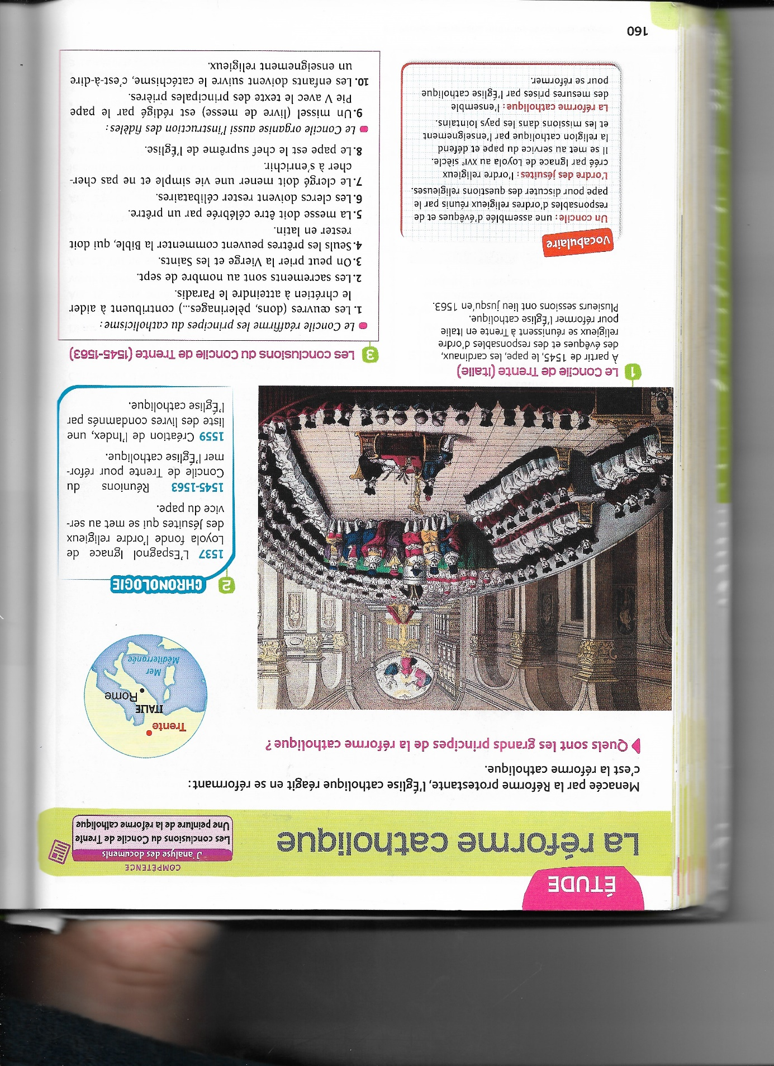
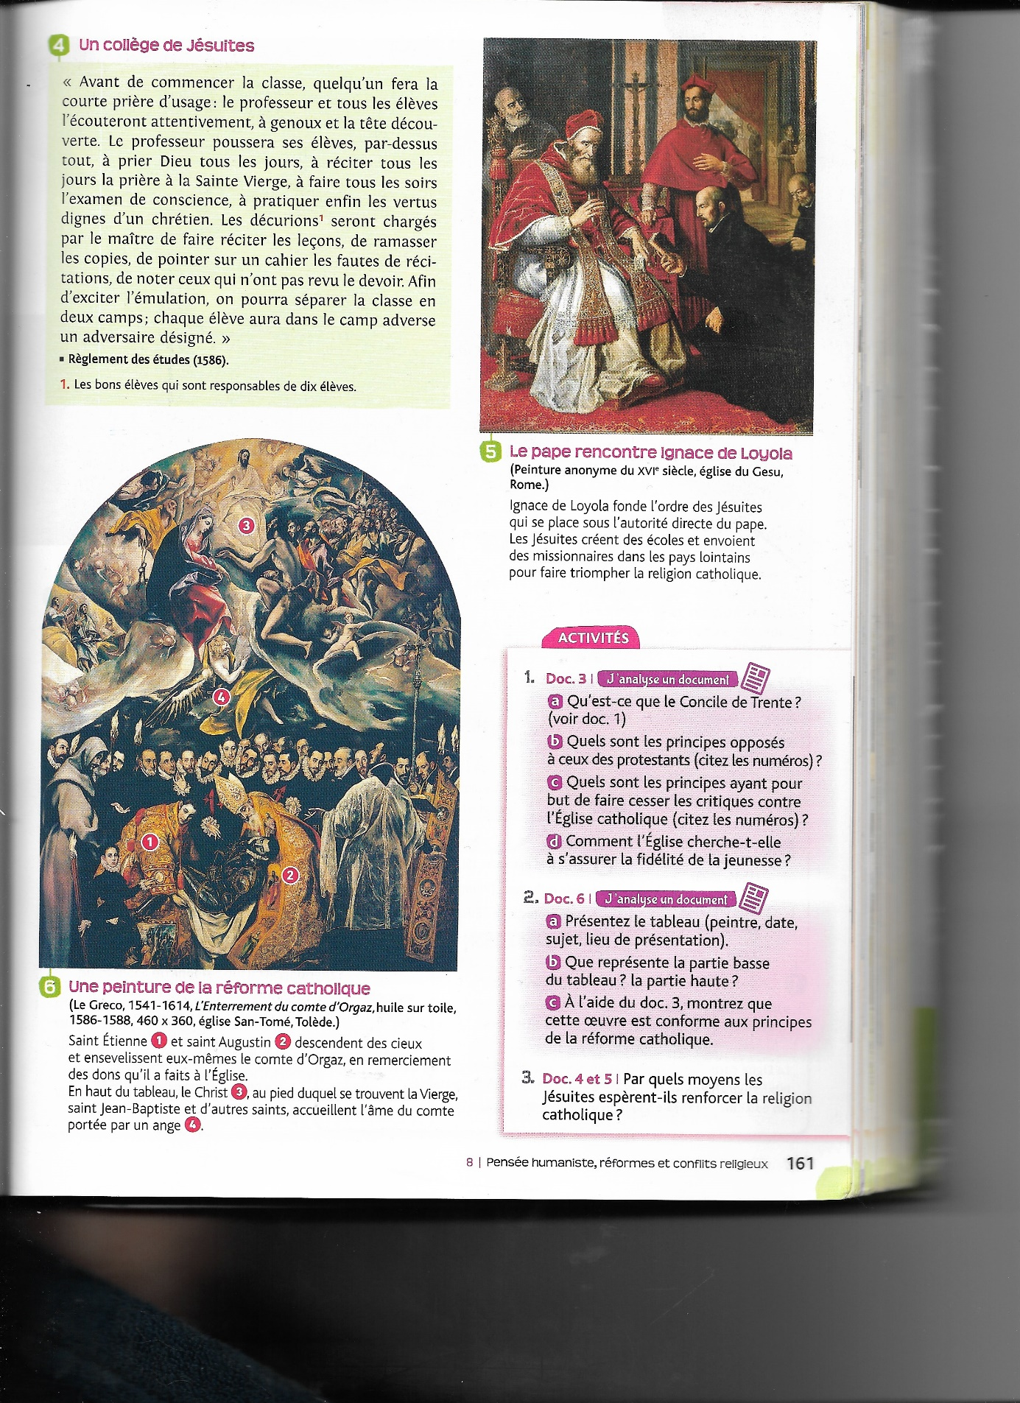
LA REACTION DE L’EGLISE CATHOLIQUE
L’Eglise réunit un concile (réunion) à Trente, en Italie, pour rappeler ses principes.
Le pape engage Ignace de Loyola qui, à la tête de l’Ordre des Jésuites, se charge de répandre la religion catholique partout où il se rend.

Slide 12
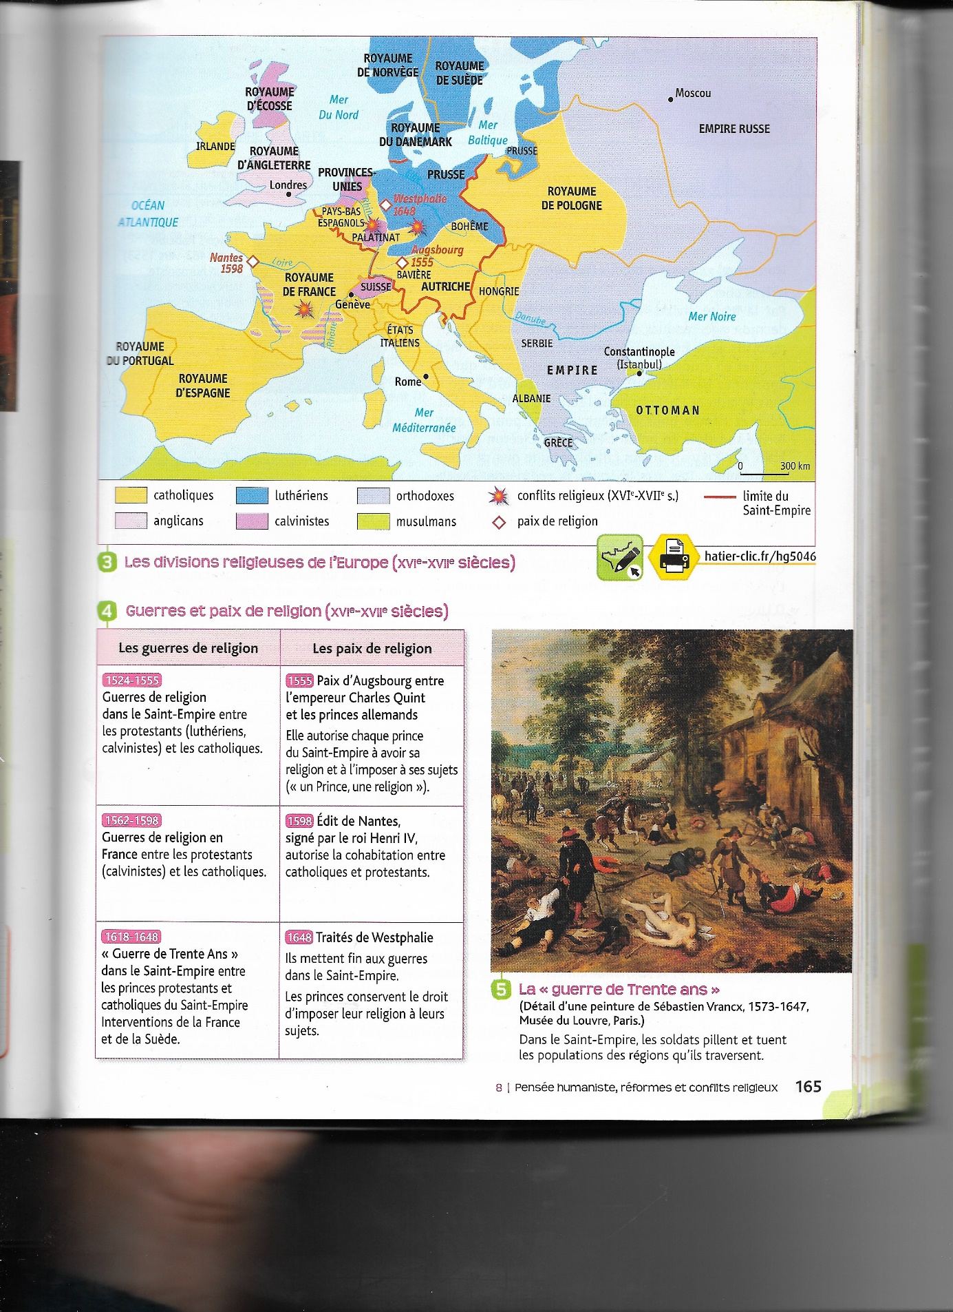
Dès lors, l’Europe se divise religieusement entre les catholiques fidèles au pape (jaune) et les protestants favorables à Luther (luthériens, anglicans, calvinistes).

Slide 13
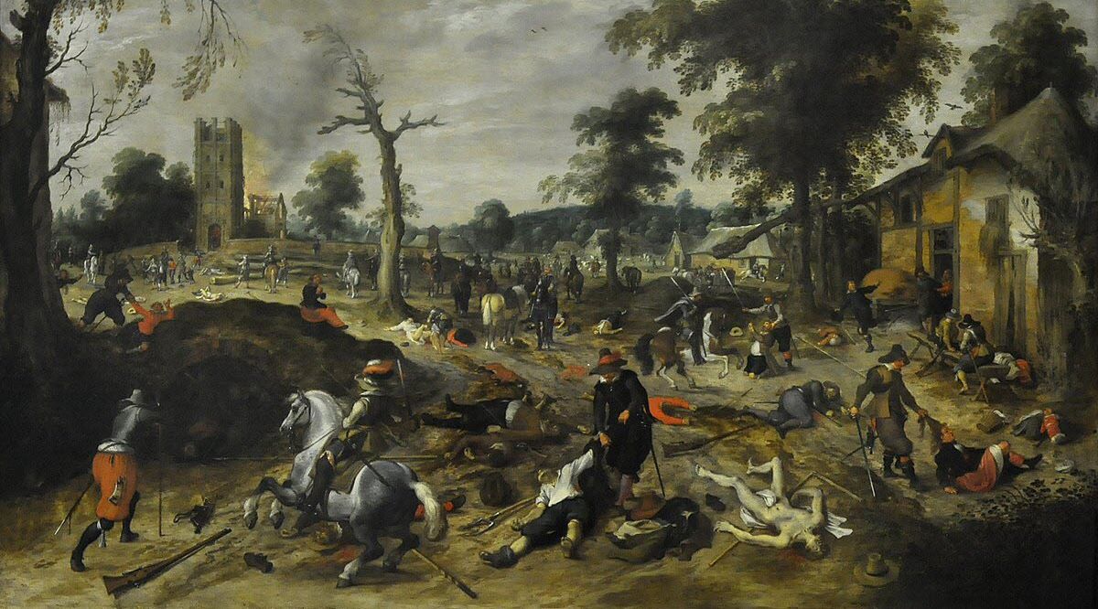
LES GUERRES DE RELIGION
Cette division plonge l’Europe dans de nombreuses guerres de religion (Allemagne, Pays-Bas, France). Elles font de très nombreux, ravagent les pays et sont marquées par beaucoup d’atrocités.

Slide 14
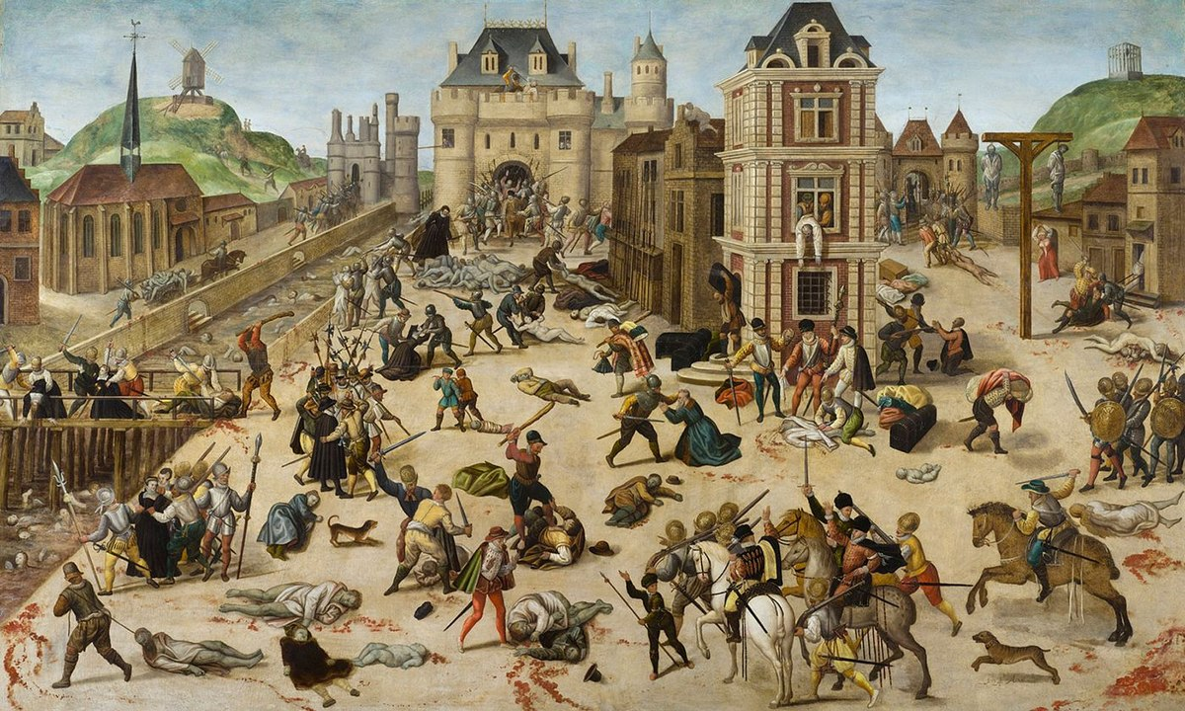
En France, l’apogée des guerres de religion est le massacre de la Saint-Barthélemy (24 août 1574). Le roi Charles IX a accepté de marier sa fille catholique à un prince protestant. En fait, c’est un prétexte pour faire venir les chefs protestants dans la capitale pro-catholique et les faire tuer. Mais il perd le contrôle de la situation qui s’étend à toute la France dans les jours suivants et fait 13 000 morts.

Slide 15
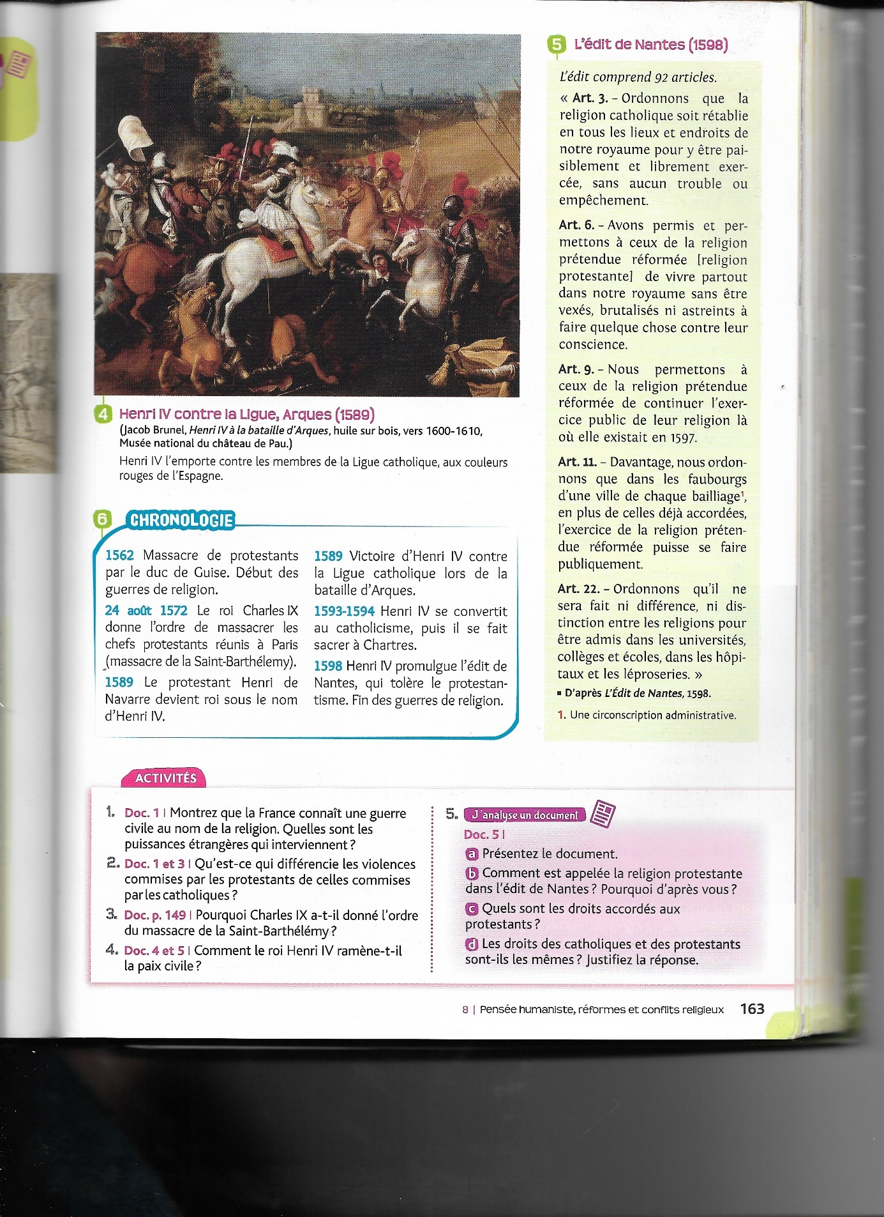
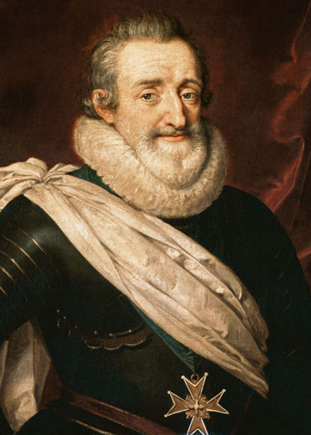
L’EDIT DE NANTES
Les catholiques peuvent pratiquer librement leur religion.
Les protestants peuvent pratiquer librement leur religion.
Un protestant ne peut pas être persécuté pour sa religion.
Catholiques et protestants sont égaux
Le roi Henri IV, un ex protestant converti au catholicisme, met fin aux guerres de religion par l’édit de Nantes en 1598.

